Slide 1
Model matematyczny portfela inwestycyjnego w sektorze social lending
Justyna Kaczmarek

Slide 2
Spis treści
Wprowadzenie
  Sektor social lending
    Definicje, serwisy, (przedstawienie w liczbach)
  Ryzyko
    Definicje, czynniki kształtujące poziom ryzyka
Oszacowanie modelu statystycznego poprzez ocenę ryzyka
  Podejście opisowe
  metoda: scoring i rating na podstawie danych
  Podejście statystyczno-matematyczne
  metoda: model statystyczny szacujący ryzyko niespłacalności
Optymalizacja portfela inwestycyjnego
Podsumowanie

Slide 3
Social lending

Slide 4
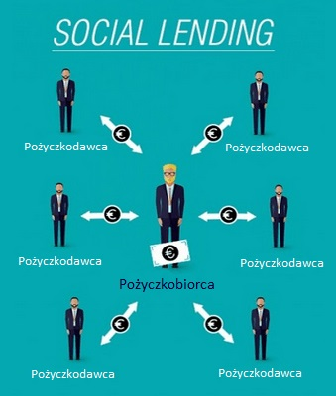
Social lending
Social lending inaczej nazywany peer to peer lending, P2P lending lub po polsku pożyczkami społecznymi to jeden z modeli biznesowych wykorzystujących crowdfunding i siłę społeczności do wypełnienia luki na rynku kredytowym. Dzięki pożyczkom społecznościowym każdy, nawet osoby nie posiadające zdolności kredytowej mogą pożyczać gotówkę
od nieznanych osób. Pośrednikiem w tym wypadku jest platforma lendingowa, która pilnuje aspektów takich jak zawarcie umowy, kontrolowanie spłaty, weryfikacja BIK, KRD czy BIG.
Crowdfunding inaczej finansowanie społecznościowe to rodzaj gromadzenia kapitału dostarczanego przez szeroką społeczność wirtualną, która chce wesprzeć kreatywnego pomysłodawcę.

Slide 5
Portale social lending
Kokos.pl – pierwszy i największy polski portal social lending, oferuje dodatkowo wtórny rynek zobowiązań
Zakra.pl – oferuje 3 kategorie pożyczek: gotówkowa, samochodowa oraz dla firm
NaChwilke.pl – część wniosków objęta 100% gwarancją zwrotu kapitału
Finansowo.pl
Pożycz.pl
Sekrata.pl
Ducatto.pl
SzybkoPewnie.pl
Smava.de - niemiecki lider pożyczek społeczny, jeden z największych portali tego typu na świecie
Prosper.com - największy portal na świecie
Kilka danych z serwisu Kokos.pl
17,12%
Średni zysk z inwestycji w skali roku
94,09%
Współczynnik zwrotu pożyczek
136 mln PLN
Suma pożyczonych pieniędzy przez 8 lat działalności portalu

Slide 6
Ryzyko

Slide 7
Ryzyko - definicje
Ryzyko (ogólnie) to zagrożenie nieosiągnięcia oczekiwanego celu, w szczególności ryzyko finansowe to zagrożenie powstania strat finansowych, które mogą dotyczyć kursu walutowego, kredytów, cen towarów, stopy procentowej czy cen akcji.
Ryzyko kredytowe to ryzyko straty lub niekorzystnej zmiany sytuacji finansowej wynikające z wahań zdolności kredytowej kredytobiorcy, inaczej jest to możliwość niedotrzymania warunków umowy przez stronę kontraktu biorącą kredyt, co oznacza, iż strona narażona na ryzyko nie otrzyma w oczekiwanym terminie płatności określonej warunkami kontraktu.
Wpływ na wysokość ryzyka kredytowego, ponoszonego przez pożyczkodawcę, mają w szczególności następujące czynniki: rodzaj kredytobiorcy, sytuacja finansowa kredytobiorcy, wysokość udzielonego kredytu, przeznaczenie kredytu, długość okresu kredytowania, warunki na jakich udzielony został kredyt (wysokość oprocentowania, waluta kredytu, harmonogram spłat kapitału i odsetek).
Przyczyny występowania ryzyka kredytowego można podzielić na:
Zewnętrzne (niezależne od kredytodawcy)
  pogorszenie się sytuacji gospodarczej kraju,
  utrata pracy przez kredytobiorcę,
  choroba i inne zdarzenia losowe rzutujące
  na sytuację finansową kredytobiorcy,
  wystawny tryb życia, nałogi, niegospodarność
  kredytobiorcy.
Wewnętrzne
  błędy w ocenie zdolności kredytowej
  dywersyfikacja portfela kredytowego

Slide 8
Analiza kredytowa i czynniki
Punktem wyjścia dla analizy kredytowej osób ubiegających się o pożyczkę są indywidualne cechy kredytobiorcy (analiza jakościowa). Najczęściej stosowane przez banki rodzaje analizy kredytowej osób fizycznych to analiza ilościowa, jakościowa oraz punktowa.
Analiza ilościowa polega na ustaleniu wysokości i stabilności uzyskiwanych dochodów, które są zapewnieniem spłaty zaciągniętego kredytu wraz z odsetkami w ustalonym przez bank terminie. Niezbędne do przeprowadzenia takiej analizy są dokumenty przedstawiane bankowi przez kredytobiorców, obrazujące ich sytuację finansową.
Analiza jakościowa jest analizą dokonywaną na podstawie cech jakościowych kredytobiorcy. Cechy te mają istotny wpływ na skłonność klienta do wywiązywania się z zaciągniętych zobowiązań kredytowych. Analiza jakościowa obejmuje więc ocenę:
  cech osobowych klienta (wiek, stan cywilny, liczba osób będących na jego utrzymaniu, status mieszkaniowy i majątkowy, wykształcenie, forma zatrudnienia, wykonywany zawód, zajmowane stanowisko itp.);
  historia współpracy klienta z portalem lendingowym, m.in. czas związania klienta z portalem, historia zaciągniętych pożyczek, sprawdzenie terminowości spłat zaciągniętych zobowiązań, oceny pożyczkodawców z poprzednich ofert,
  ryzyka wynikającego z transakcji kredytowej, na który wpływ mają: kwota kredytu, długość okresu kredytowania, ewentualny udział własny klienta.
Wszystkie te czynniki są dostępne dla potencjalnych inwestorów. Spośród nich należy wybrać te, które w najlepszy sposób odzwierciedlą faktyczną sytuację pożyczkobiorcy i jego możliwość spłaty zadłużenia, i na ich podstawie oszacować ryzyko.

Slide 9
Podejście opisowe
Scoring i rating

Slide 10
Scoring
Jest to metoda oceny wiarygodności danego kredytobiorcy. Wykorzystuje dane historyczne, statystyczne, próbuje ocenić wpływ różnych cech opisanych we wniosku na ewentualne problemy związane ze spłatą długu. Metoda ta dostarcza ocenę, którą inwestor wykorzystuje do klasyfikacji kredytobiorcy do odpowiedniej kategorii ryzyka.
W celu przeprowadzenia scoringu sporządza się arkusze zdolności kredytowej danego kredytobiorcy, każda odpowiedź z arkusza oceniana jest według ustalonej skali punktowej, sumuje się punkty i na ich podstawie podejmuje się decyzje o przyznaniu bądź nie przyznaniu kredytu.
Przykładowo osoba fizyczna może osiągać różną ilość punktów w zależności od:
- płci, wieku, zdrowia, stanu cywilnego, adresu zamieszkania, ilości członków rodziny,
- dochodu netto na członka rodziny, zamożności (posiadania auta, nieruchomości)
- wielkości zabezpieczenia, ilości poręczycieli,
- rodzaju umowy o pracę, doświadczenia zawodowego, stażu pracy, pozycji w pracy, wykształcenia,
- karalności, informacji o terminowości spłacania rat innych pożyczek, abonamentu.

Slide 11
Klasyfikacja ratingowa
Metoda klasyfikacji ratingowej polega na określeniu sposobu klasyfikacji kredytobiorców do określonych kategorii ryzyka. Często podstawą do ustalenia ratingu jest ocena wynikająca z metod scoringowych. Instytucje ratingowe i podmioty korzystające z metod ratingowych mogą tworzyć kategorie według własnych kryteriów. Tabela obok przedstawia przykładowe kategorie ratingowe.
Kategoria ratingowa | Przypisane ryzyko
AAA | Nieznaczne
AA | Niskie
A | Umiarkowane
BBB | Przeciętne
BB | Akceptowalne
B | Pod obserwacją
CCC | Poniżej standardu
D | Wątpliwe

Slide 12
Podejście statystyczno-matematyczne
Model statystyczny szacujący ryzyko niespłacalności

Slide 13
Proces modelowania
Model statystyczny to model opisujący wzajemne zależności między badanymi cechami, który umożliwia lepsze zrozumienie mechanizmów rządzących analizowanym fragmentem rzeczywistości, a także przewidywanie zachowania modelowanych procesów.
Metody wykorzystywane w modelowaniu ryzyka niespłacalności służą do estymowania warunkowej wartości oczekiwanej zmiennej losowej (objaśnianej), czyli zdolności spłacenia pożyczki przez danego pożyczkobiorcę na podstawie zachowań wcześniejszych pożyczkobiorców opisanych w wektorze zmiennych losowych (objaśniających). Podejście to zakłada, że dana osoba starająca się o pożyczkę, będzie zachowywała się podobnie do osób, o podobnej sytuacji, którym już wcześniej została udzielona pożyczka o zbliżonych parametrach.
Kluczowym zadaniem jest odpowiedni dobór zmiennych opisujących zachowanie kredytobiorcy i zbudowanie na ich podstawie modelu. Model ten ma uogólnić informacje o pożyczkobiorcach z przeszłości, i na ich podstawie rozpoznać czy osoba, która obecnie ubiega się o pożyczkę jest wiarygodna czy też nie.
Proces konstruowania modelu składa się najczęściej z kilku etapów. Przed przystąpieniem do zasadniczej części analizy należy wybrać metodę przy pomocy której będzie budowany model oraz przygotować dane, by mogły być użyte w analizie.

Slide 14
Dostępne dane
Id aukcji - numer aukcji
Id użytkownika - indywidualny numer użytkownika
create date - data założenia aukcji
value - wartość pożyczki
period - okres pożyczki wyrażony w miesiącach
percent - oprocentowanie pożyczki roczne
Insurance number - numer pakietu ubezpieczenia
monthly installment - wartość miesięcznej raty
start date – data założenia konta przez użytkownika
age – wiek użytkownika
province – województwo, z którego pochodzi
condition - stan cywilny użytkownika
income – zadeklarowany dochód
expenses – zadeklarowane wydatki
credits – zadeklarowane kredyty
identity Verification description – opis dotyczący weryfikacji danych osobowych
employer Verification description – opis dotyczący weryfikacji pracodawcy
identity Card Verification description – opis dotyczący weryfikacji dowodu osobistego
overdue days – liczba dni opóźnień w spłacie
before days – liczba dni przedpłaty
positive Recomendations – liczba pozytywnych rekomendacji
negative Recomendations – liczba negatywnych rekomendacji
verify - informacja o weryfikacji finansowej

Slide 15
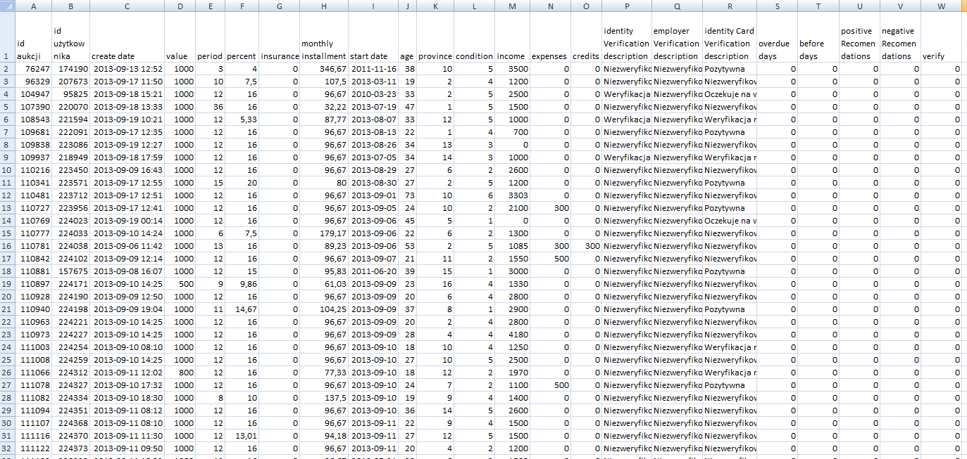
Jeśli chodzi o wybór metody analitycznej to dostępnych jest szereg metod tradycyjnych, takich jak analiza regresji, analiza dyskryminacyjna, analiza logitowa czy analiza probitowa. Dostępne są również metody nowsze i bardziej zaawansowane, z których należy wymienić sieci neuronowe oraz drzewa klasyfikacyjne.

Slide 16
Optymalizacja portfela inwestycyjnego

Slide 17
Optymalizacja portfela inwestycyjnego
Optymalizacja to problem polegający na znalezieniu ekstremum zadanej funkcji celu.
Portfel inwestycyjny to zbiór finansowych aktywów inwestora, będących formą lokowania majątku. Mówi się np. o dywersyfikacji portfela, czyli różnicowaniu składu portfela inwestycyjnego, co skutkuje spadkiem ryzyka całego portfela. Istota dywersyfikacji sprowadza się do wybrania do portfela zróżnicowanych aktywów w nadziei, że ewentualne spadki wartości niektórych z nich zostaną zrekompensowane wzrostami wartości innych.
Teoria portfelowa Markowitza to teoria podejmowania decyzji w warunkach ryzyka, oparta na technice dywersyfikacji. W myśl teorii racjonalna osoba dokonująca wyboru powinna zgodnie ze swymi preferencjami inwestować kapitał tak, aby albo minimalizować wariancję (podstawową miarę ryzyka) przy danej oczekiwanej stopie zwrotu, albo maksymalizować stopę zwrotu przy danej wariancji. Dlatego ważnym terminem w teorii Markowitza jest tzw. portfel efektywny, czyli taki, dla którego nie istnieje inny portfel o tej samej oczekiwanej stopie zwrotu i mniejszym ryzyku, oraz taki, dla którego nie istnieje inny portfel o tym samym ryzyku i większej oczekiwanej stopie zwrotu.
Markowitz zanegował wcześniejsze twierdzenia, że jedynym celem przy konstruowaniu portfela jest maksymalizacja stopy zwrotu, ponieważ wraz z jej wzrostem rośnie ryzyko. Za pomocą modelu portfelowego można wyliczyć najkorzystniejszą proporcję tych dwóch czynników. Drugi ważny element zawarty w teorii Markowitza łączy się z pojęciem dywersyfikacji i jej wpływu na oczekiwaną stopę zwrotu i ryzyko portfela.

Slide 18
Podsumowanie
Wnioski
Porównanie sposobów inwestowania w sektorze social lending z lokatami bankowymi oraz Giełdą Papierów Wartościowych

